Slide 1





МОВА ЯК ЗАСІБ СПІЛКУВАННЯ. ЗНАЧЕННЯ МОВИ

Slide 2

На цьому уроці ми
  обговоримо значення мови в житті людини
  вчитимемося передавати емоції словами
  напишемо есе
  попрацюємо в парах над взаємооцінюванням

Slide 3






Усно опишіть одним реченням, що ви бачите на кожному малюнку
Спробуйте передати цю інформацію мімікою та жестами.
Об’єднайтеся в пари (групи) й визначте три переваги мови як засобу
спілкування. Обміняйтесь інформацією між групами та створіть спільний перелік.

Slide 4

Мова задовольняє багато потреб у нашому житті. Розгляньмо основні.
думаємо
зберігаємо культуру народу
виражаємо почуття
пізнаємо світ
ЗАВДЯКИ МОВІ МИ...
спілкуємося
називаємо предмети, явища
відчуваємо належність до нації
Вправи 1, 2 та 6

Slide 5
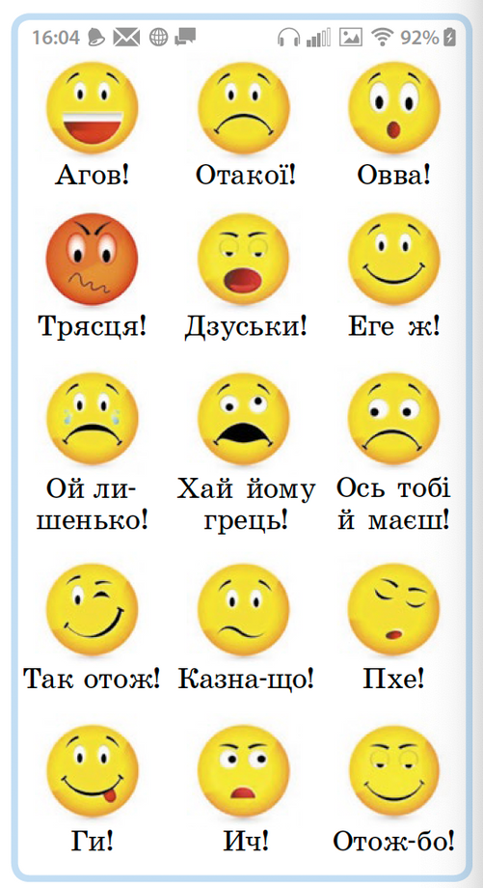
Чи відомі вам поняття «смайл», «емодзі»? Розкажіть, що ви про них знаєте.
Розгляньте емодзі на малюнку й підписи до них. Як ви розумієте їхнє значення?
Чи збігається ваше розуміння з підписами?
Доберіть і запишіть прикметники, якими можна було б схарактеризувати символи.

Slide 6

Об’єднайтесь у пари. Напишіть одне одному повідомлення (1—2 речення), використовуючи емодзі. Потім передайте письмово ту саму інформацію без використання емодзі.
Порівняйте, які слова, розділові знаки вам при цьому знадобились. У який спосіб вам вдалося повніше передати інформацію, почуття?

Slide 7

Прочитайте текст у підручнику на ст. 24
  Визначте тему тексту та підтеми.
  Сформулюйте основну думку.
  Випишіть ключові слова.
  Напишіть продовження тексту (2—3 речення).
Як ви розумієте речення “Знання мов відчиняє двері”?

Slide 8

Ознайомтеся з пам’яткою Переконайтеся, що вам зрозумілі всі пункти.
ЯК НАПИСАТИ ЕСЕ
Есе — це невеликий прозовий твір, у якому автор чи авторка викладає власні думки та враження з певного приводу.
Для написання есе потрібно:
  обміркувати тему, сформулювати свою думку, визначити головне й другорядне;
  дотримуватися структури тексту (вступ, основна частина, висновки);
  у вступі назвати тему, проблему, про яку ви пишете;
  в основній частині викласти свої думки щодо неї, пояснити їх, навести приклади з життя, літератури, кіно тощо;
  у висновках підсумувати свою думку.

Slide 9

Напишіть есе (5—7 речень) на одну з тем:
  На що здатні слова
  Як мова береже кордони
  Як слово веде мене у світ
  Що означає цінувати мову
Під час написання есе використайте одне прислів’я про мову
Краще переконувати словами, ніж кулаками.
Не гріє мене кожух, лиш слово гріє й тішить.
Слово може врятувати людину, слово може і вбити.
Птицю пізнати за пір’ям, а людину — за мовою.
У закритий рот муха не влізе.

Slide 10

Взаємооцінювання
Попрацюйте в парах. Оцініть есе одне одного.
  Уважно слухай однокласника / однокласницю.
  Фіксуй позитивні моменти.
  Записуй помічені лексичні та орфографічні помилки.
  Рецензуючи, починай із того, що тобі сподобалося у творі однокласника / однокласниці, потім у коректній формі зазнач про допущені помилки.

Slide 11



Перевірте себе
  Що для вас було новим?
  Як вважаєте, чи важко писати твори?
  Що потрібно для того, щоб навчитися писати гарні твори образною та грамотною мовою?

Slide 12


На самостійне опрацювання
Удосконалити текст есе (або написати на іншу тему), записати у чистовому варіанті.

